Slide 1
Notes:
Vilka är morgondagens medarbetare i välfärden? De flesta kanske tänker på unga och studenter, men för att möta de stora rekryteringsbehoven kommer de inte att räcka till. Fler personer mitt i livet, som både har yrkes-och livserfarenhet, behöver rekryteras till välfärden. Det är också viktigt att utveckla dagens medarbetare i välfärden för att möta ett förlängt och förändrat arbetsliv.
Den tekniska utvecklingen gör att arbetslivet förändras i snabb takt. Nya yrken och arbetsuppgifter uppstår, medan andra försvinner. Att individer kan vidareutbilda sig och kontinuerligt fylla på med kompetens är viktigt för att klara av nya arbetsuppgifter och arbetssätt eller till och med för att kunna byta yrke. Det är i sin tur avgörande för att utveckla välfärdens verksamheter.
Den här studien syftar till att öka kunskapen om drivkrafter och hinder för att vidareutbilda sig och yrkesväxla bland personer äldre än 35 år. Målet med studien är också att stödja välfärdens arbetsgivare att fortsätta attrahera, behålla och utveckla medarbetare som är mitt i livet – och som behövs i välfärden i framtiden.

Slide 2
Fyra kapitel på temat ett förlängt och förändrat arbetsliv:
1
Attraktiva arbetsgivare
Yrkesväxling
Förlängt arbetsliv
Intresset för välfärden
2
3
4
Notes:
Den här studien är en del i ett samarbete mellan SKR – Sveriges Kommuner och Regioner, och Sobona – Kommunala företagens arbetsgivarorganisation. Syftet med studien är att ge en bild av hur personer mellan 36 och 65 år ser på arbetslivet, att byta yrke och att arbeta längre.
Studien vänder sig i första hand till dig som arbetar med kompetensförsörjning i en kommun, i en region eller i ett kommunalt företag, men kan läsas av vem som helst som är intresserad av frågorna.
Studien är indelad i fyra kapitel på temat ett förlängt och förändrat arbetsliv:
Attraktiva arbetsgivare
Yrkesväxling
Förlängt arbetsliv
Intresset för välfärden
Efter varje kapitel finns förslag på diskussionsfrågor som ni kan arbeta vidare med i din organisation. Löpande i studien finns citat från respondenter som svarat på frågan om hur de tycker att kommuner och regioner kan bli mer attraktiva arbetsgivare.

Slide 3
Om studien
Undersökningen genomfördes av Ungdomsbarometern på uppdrag av Sveriges kommuner och regioner, SKR, och Sobona – Kommunala företagens arbetsgivarorganisation.
Målgrupp: 2 507 personer i Sverige mellan 36 och 65 år
Fältperiod: April 2019
Metod: Studien genomfördes i en panel bestående av slumpmässigt telefonrekryterade panelister. Urvalet designades som ett kvoturval i flera åldersgrupper för att spegla Sverige såsom det är sammansatt med avseende på kön och ålder. Resultaten har även poststratifierats utifrån samma egenskaper.
Notes:
Studien bygger på resultat från en digital enkät som 2 507 personer mellan 36 och 65 år besvarade under april 2019. Undersökningen genomfördes av analysföretaget Ungdomsbarometern tillsammans med Norstat.

Slide 4
KAPITEL 1
Attraktiva arbetsgivare

Slide 5
Drömarbetsgivaren med egna ord:
Notes:
Det finns många olika aspekter som gör en arbetsgivare attraktiv. Vad som är attraktivt skiljer sig åt mellan olika personer och är till viss del beroende på hur man frågar.
När respondenterna får beskriva sin drömarbetsgivare med egna ord är det uppenbart att många tänker på arbetsgivaren i form av en person (eller chef).
I diagrammet på nästa bild ser vi att det även handlar om jobbet, arbetsplatsen och villkoren när alternativen är fördefinierade.

Slide 6
Vad av följande är viktigast för dig i valet av arbetsgivare?
Flervalsfråga med valfritt antal svarsalternativ.
Notes:
Inga stora skillnader mellan grupper
Generellt sett är det inga stora skillnader i vad som efterfrågas hos en arbetsgivare. Att ha bra kollegor och chefer, intressanta arbetsuppgifter och bra villkor är lika viktigt oavsett ålder, kön, var man jobbar eller var man bor. En studie bland unga mellan 15 och 24 år som SKR genomfört under 2019 visar att även de allra yngsta har samma fyra aspekter högst.
Men det finns några…
I fråga om ålder finns dock några intressanta skillnader vad gäller andra faktorer man söker hos en arbetsgivare. Personer i åldrarna 36–44 år tycker att det är viktigare med hög lön och goda karriär-och utvecklingsmöjligheter jämfört med personer som är 55–65 år.
De äldsta i studien värderar i sin tur eget ansvar och möjligheten att kunna påverka högre än vad 36–44-åringarna gör.

Slide 7
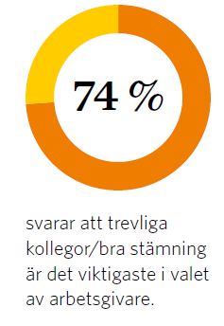
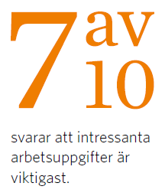
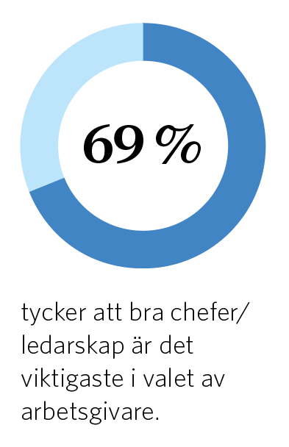
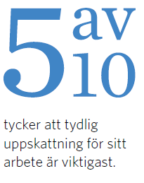
Attraktiv arbetsgivare i fyra punkter
1. Det börjar inifrån
2. Chefen i centrum
Notes:
1. Det börjar inifrån
Det är uppenbart att det är inifrån det börjar. Att arbetsuppgifterna är intressanta och hur stämningen är bland kollegorna är i grund och botten det mest centrala för att vara en attraktiv arbetsgivare. Här blir de befintliga medarbetarna de allra viktigaste ambassadörerna och den största tillgången i arbetet med arbetsgivarvarumärket.
2. Chefen i centrum
I ordmolnet beskriver många sin drömarbetsgivare med närmast personliga egenskaper. Ledarskapet är centralt när vissa snarare tycks söka en chef än en specifik arbetsgivare eller tjänst. Hur chefen sedan förväntas vara är naturligtvis individuellt, men studien ger en del vägledning kring detta. Lyhörd, engagerande och bra på att visa uppskattning är några egenskaper som lyfts fram.

Slide 8
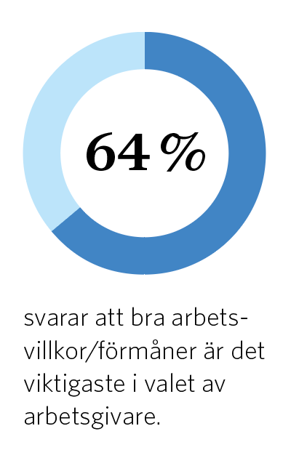
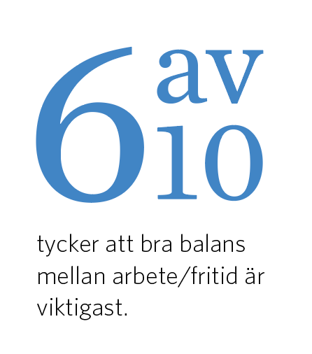
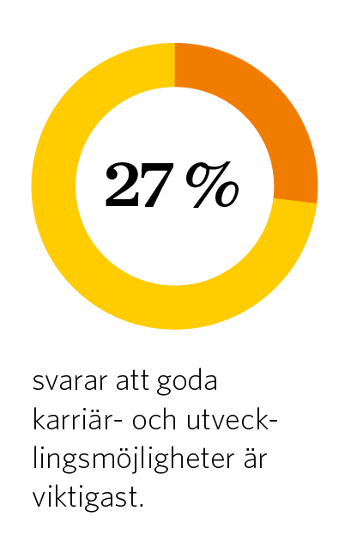
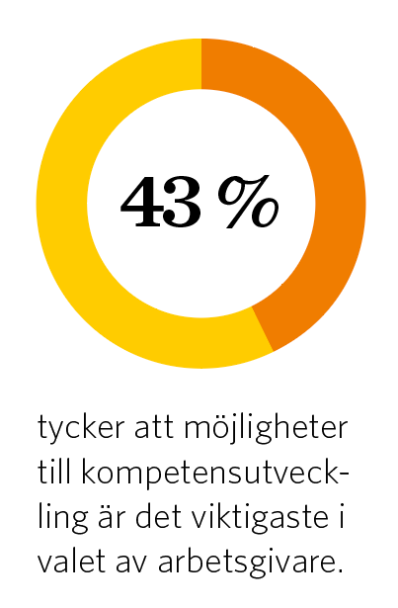
Attraktiv arbetsgivare i fyra punkter
3. Villkor är mer än lön
4. Karriär är kompetensutveckling
Notes:
3. Villkor är mer än lön
Efter arbetsuppgifter, kollegor och chefer rankas arbetsvillkor och förmåner högt. Det är uppenbart att detta handlar om mycket mer än bara lönen. Vilka förmåner och villkor som är attraktiva varierar från person till person, men flexibla arbetstider samt en bra balans mellan arbete och fritid är viktigt för många.
4. Karriär är kompetensutveckling
Kompetensutveckling och möjligheten att nå sin fulla potential oavsett ålder är viktigt för många, inte minst i ett arbetsliv som förändras snabbt. Att utvecklas professionellt och de valmöjligheter det medför är viktigare för många än att göra karriär. Samtidigt är naturligtvis professionell utveckling och karriär inte varandra uteslutande, utan snarare två sidor av samma mynt.

Slide 9
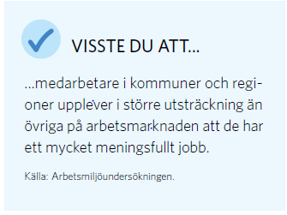
Andel som tycker det är viktigt att…
Notes:
Relativt få anger ovanstående faktorer som viktigast i valet av arbetsgivare på föregående sidor, men det betyder inte att de är oviktiga. Tvärtom är intresset för meningsfulla jobb där man bidrar till samhällsnytta mycket stort.
Framförallt är det viktigt för 55+. De värderar detta ungefär lika högt som 15–24-åringarna gör i SKR:s ungdomsstudie från 2019. De äldsta och de yngsta verkar alltså ha liknande attityder när det kommer till jobb.
Däremot tycker gruppen 36–44 år att det här är mindre viktigt än övriga.
En grupp där intresset för att göra skillnad är som störst är bland medarbetare i kommuner och regioner.

Slide 10
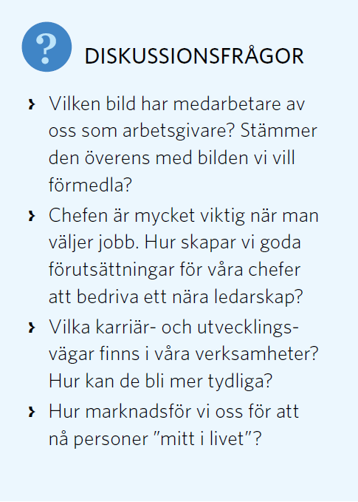

Slide 11
KAPITEL 2
Yrkesväxling

Slide 12
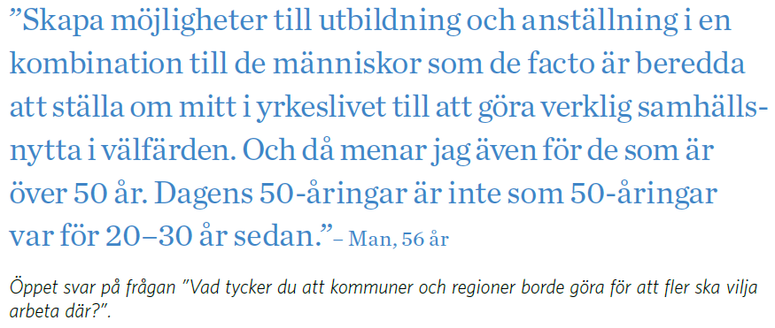

Slide 13
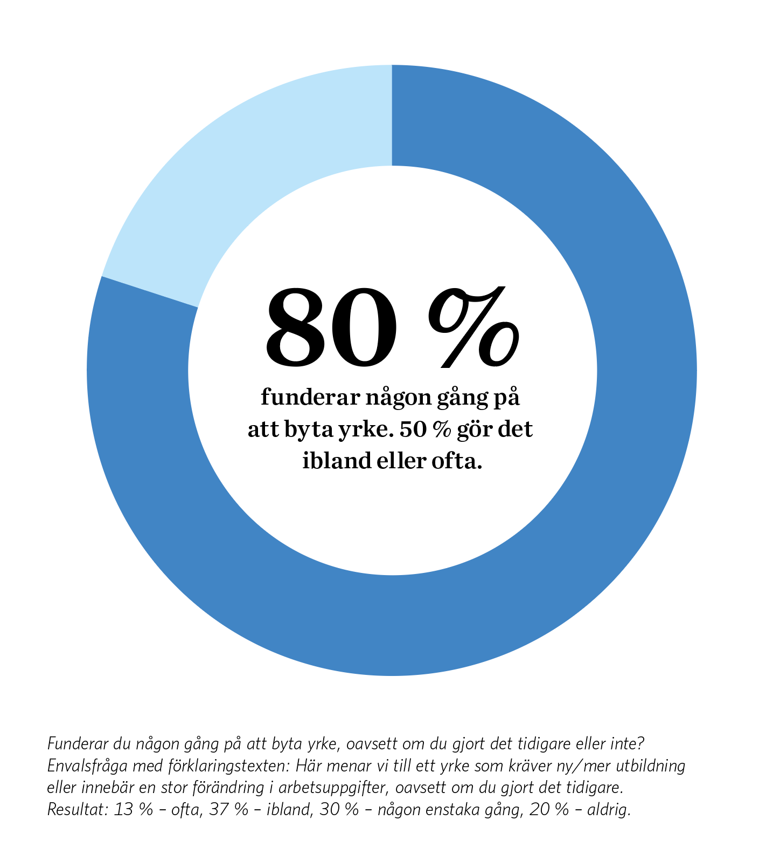
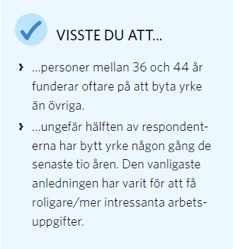

Slide 14
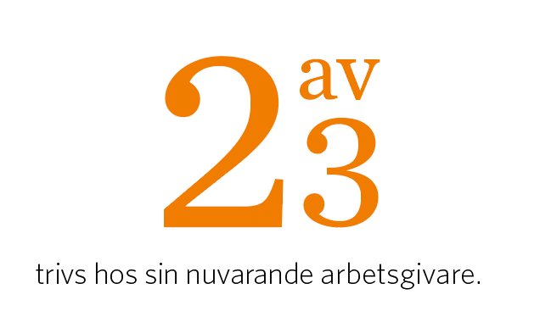
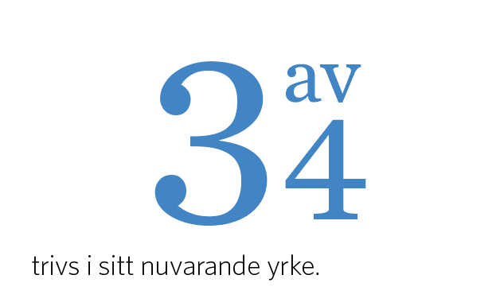
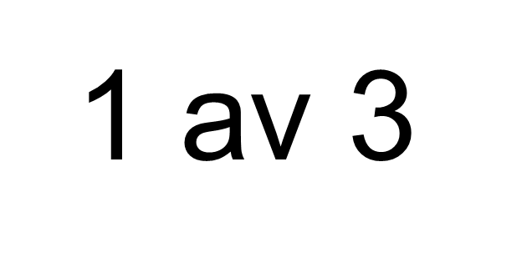
Det är inte bara missnöjda personer som funderar på att byta yrke
har inte bytt yrke eftersom de inte vet vad de vill göra istället.
Notes:
Det är inte bara missnöjda personer som funderar på att byta yrke. Tvärtom är det något som de flesta funderar på i varierande utsträckning, även de som trivs bra på jobbet.
Att många funderar på att byta är en förutsättning för att yrkesväxling till välfärden ska kunna ske. Det är också viktigt att befintliga medarbetare i välfärden kan ställa om kompetens för nya och förändrade arbetsuppgifter hos sin arbetsgivare.
----
Det är inte bara praktiska hinder som gör att inte fler byter yrke – en tredjedel vet inte vad de skulle vilja göra istället. Här finns en möjlighet för välfärdens arbetsgivare att bli bättre på att berätta om vilka jobb som finns och hur vägarna dit ser ut för den som vill eller behöver ställa om mitt i livet.
Att du inte bytt yrke, beror det på något av följande? Flervalsfråga ställd till individer som uppgett att de inte bytt yrke under de senaste 10 åren (52 %).

Slide 15
Vad motiverar till yrkesbyte?
Notes:
Diagrammet visar att de främsta drivkrafterna för att byta yrke bland personer mitt i livet är att få roligare och mer meningsfulla arbetsuppgifter, bättre lön och större flexibilitet.
6 av 10 svarar också att de motiveras att byta för att de vill ha förändring.

Slide 16
…och vad krävs för att kunna skaffa ny/mer utbildning?
41%
kan tänka sig att gå ned
i lön för att byta yrke
Notes:
Diagrammet visar att det är viktigt att den typ av jobb man vill byta till finns i närheten för att ta steget att vidareutbilda sig senare i livet. Här har välfärdsjobben en fördel då de finns i hela landet. Även familjesituationen och privatekonomin behöver gå ihop.
6 av 10 svarar också att det är viktigt att det går att kombinera studier och arbete och även att det ska gå att kunna studera på distans eller där man bor.
Drygt 4 av 10 svarar att de kan tänka sig att gå ner i lön. Siffran visar personer som svarat att de kan tänka sig att gå ner i lön ”Ja, mer än 10 %” och ”Ja, men max 10 %”.

Slide 17
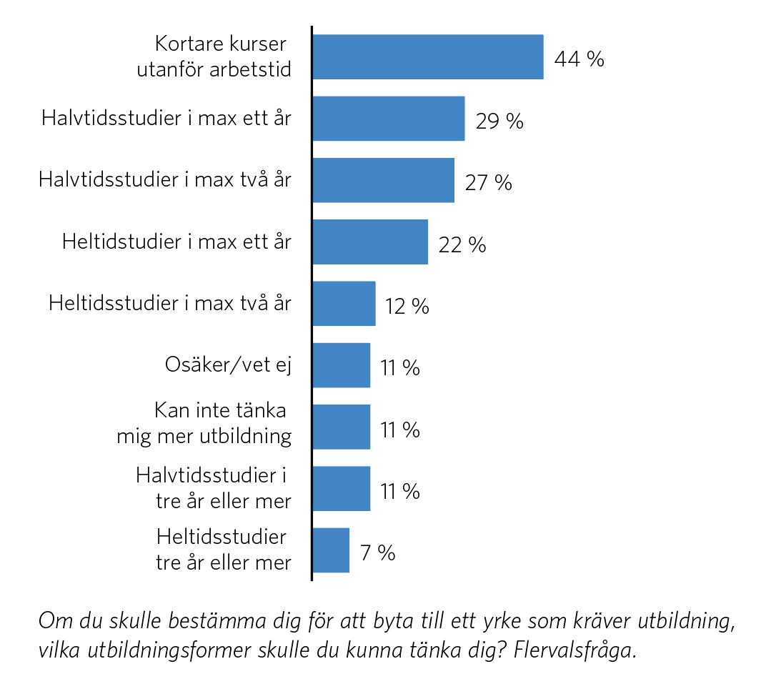
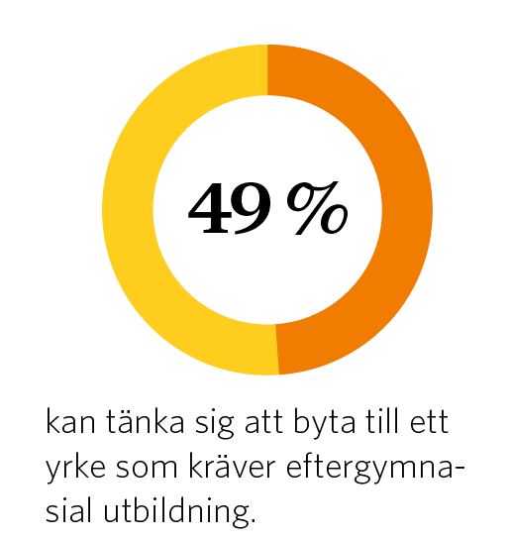
Korta utbildningar efterfrågas
Notes:
Figuren visar att nästan hälften som funderar på att byta yrke kan tänka sig att byta till ett yrke som kräver eftergymnasial utbildning.
Diagrammet visar att de flesta kan tänka sig kortare kurser utanför arbetstid. Även studier på halvtid mellan ett och två år är intressant för många. Sedan sjunker intresset ganska snabbt med ökad utbildningslängd. Det är en relativt liten andel som kan tänka sig heltidsstudier i mer än ett år.

Slide 18
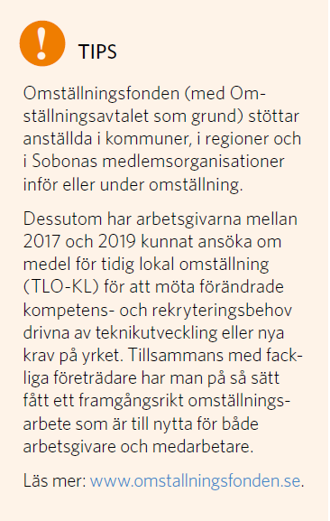
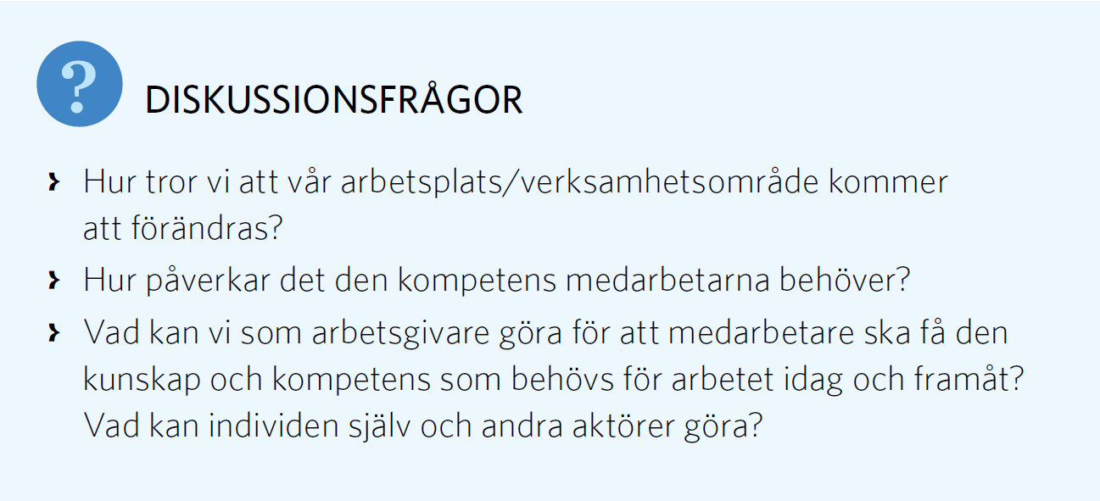

Slide 19
KAPITEL 3
Förlängt arbetsliv

Slide 20
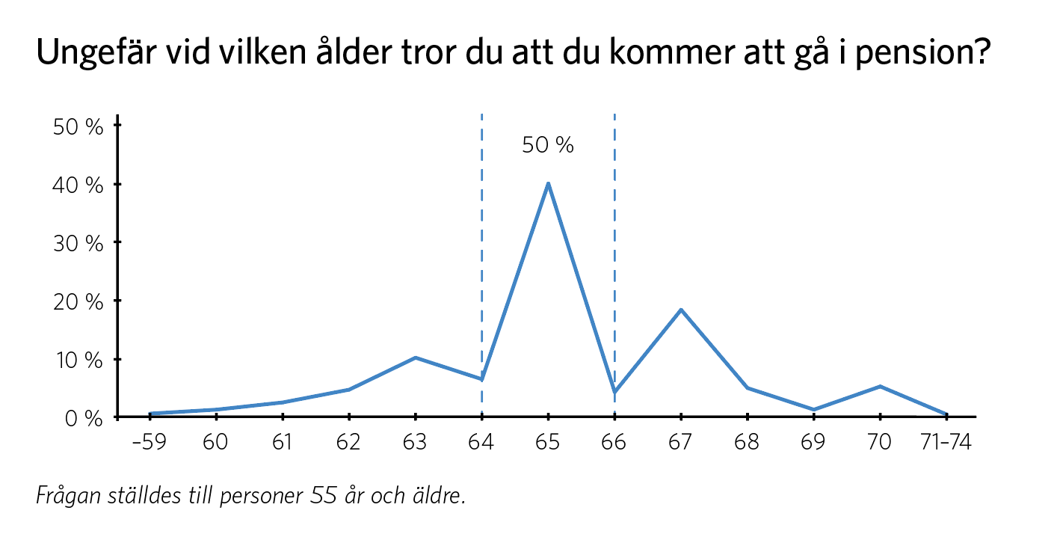
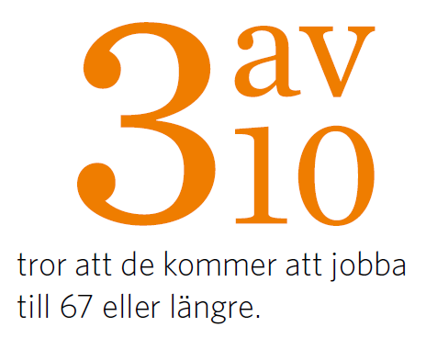
Allt fler kan tänka sig att jobba längre
Notes:
Kompetensförsörjning handlar inte bara om att attrahera nya medarbetare utan också om att få befintliga medarbetare att stanna kvar längre. När vi frågar personer äldre än 55 år om när de tror att de kommer gå i pension är det uppenbart att normen att gå vid 65 år fortfarande är stark.
Men en tredjedel svarar att de kommer jobba till 67 eller längre. Det gäller även bland dagens medarbetare i kommuner och regioner.

Slide 21
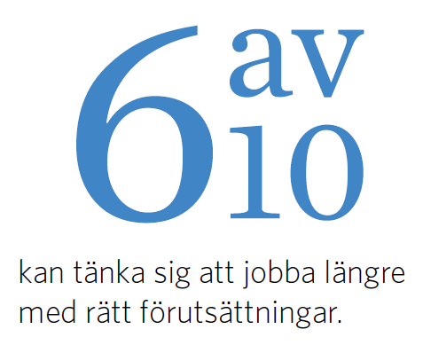
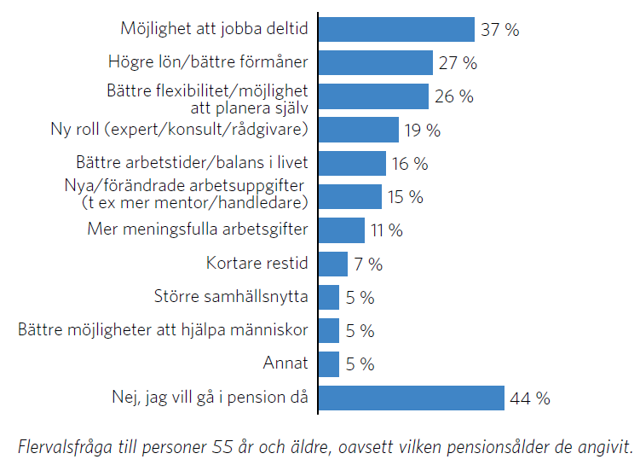
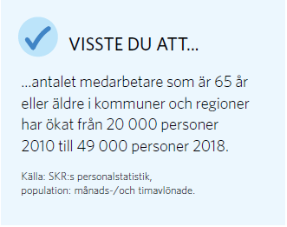
Är det något som skulle göra dig intresserad av att jobba längre?
Notes:
För många är arbetstider och flexibilitet en nyckel för att vilja jobba längre, men också villkor och möjligheten att få använda sina erfarenheter i exempelvis en expertroll.
Förutsättningarna för ett förlängt arbetsliv varierar naturligtvis både bland arbetsgivare och individer, men att så många är intresserade utgör en stor potential.

Slide 22
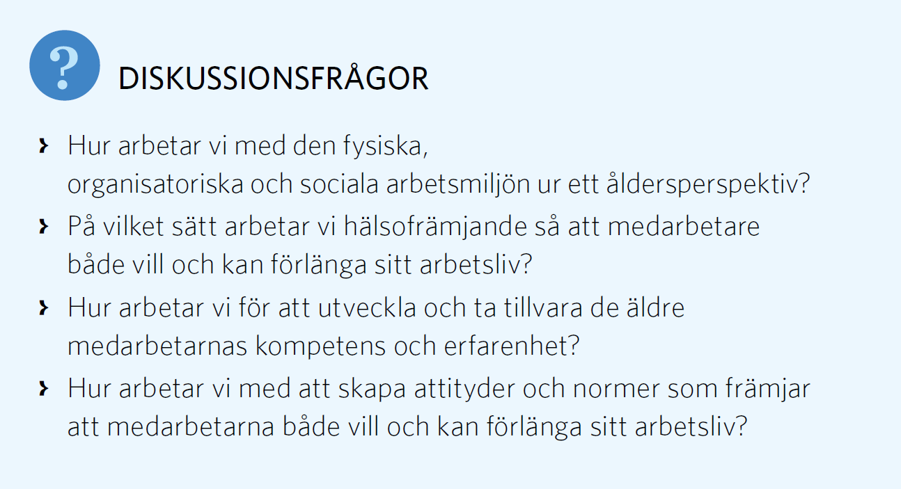
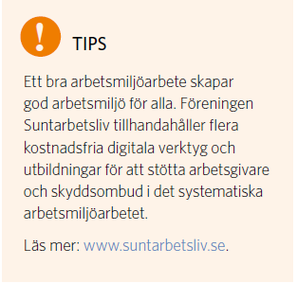

Slide 23
KAPITEL 4
Intresset för välfärden

Slide 24
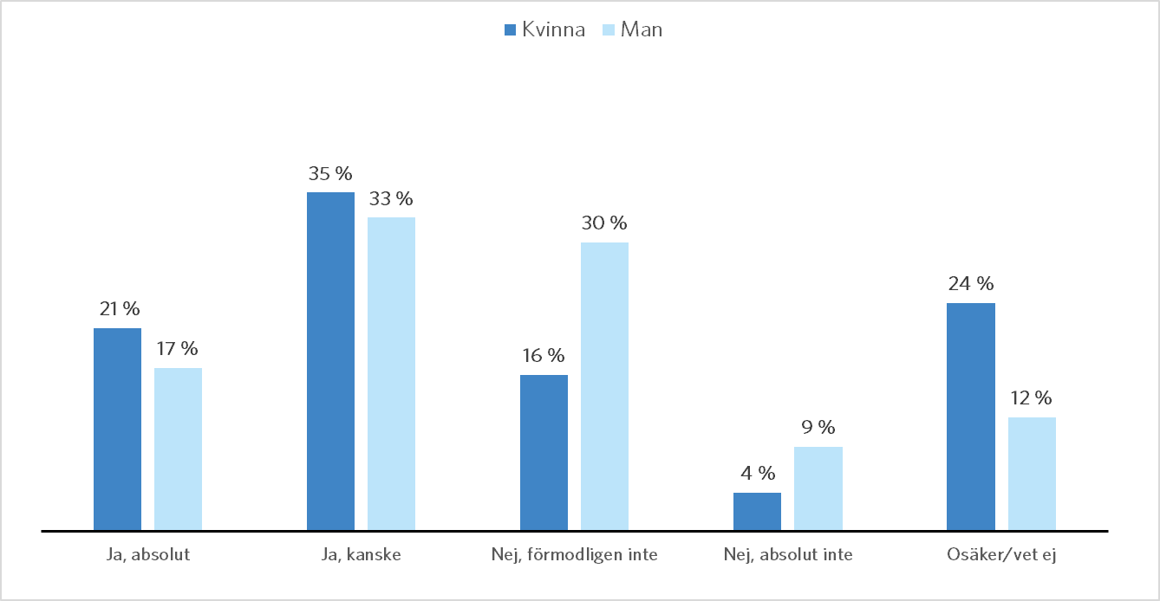
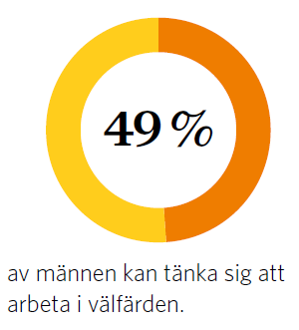
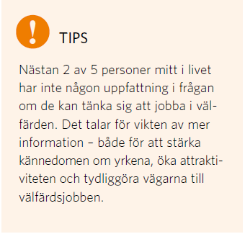
Skulle du kunna tänka dig att arbeta i välfärden?
Notes:
Ungefär hälften av personer mellan 36 och 65 år kan tänka sig att arbeta i välfärden. Intresset är högst bland kvinnor, men även bland männen finns ett stort intresse. Det här innebär en stor potential med tanke på att bara cirka 20 % av alla som arbetar i kommuner och regioner idag är män.
TA EGEN FIGUR!

Slide 25
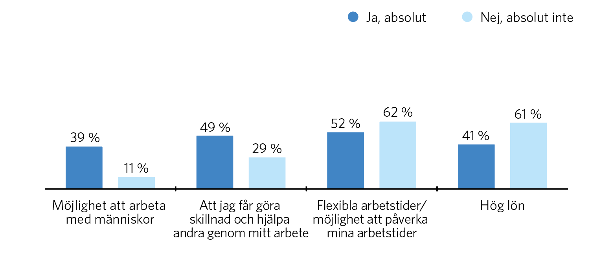
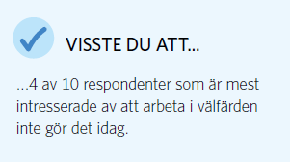
Skillnader mellan de som absolut och absolut inte kan tänka sig att jobba i välfärden
Vad är viktigast i valet av arbetsgivare? Flervalsfråga med valfritt antal svarsalternativ. Störst differenser mellan grupperna ”Ja, absolut” och ”Nej, absolut inte” redovisas.
Notes:
En viktig faktor för välfärdens kompetensförsörjning är att visa vad jobben erbjuder. Här kan de som är mest intresserade av välfärden ge oss några goda råd.
Att få göra skillnad och arbeta med människor är betydligt viktigare för de personer som är mest intresserade jämfört med de som är ointresserade, och anges lika ofta som flexibla arbetstider och hög lön.

Slide 26
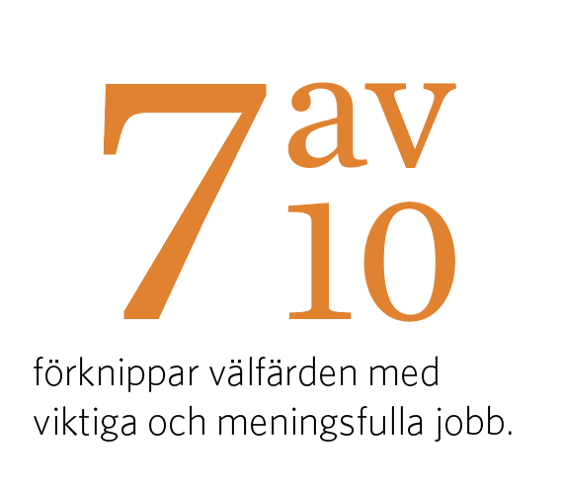
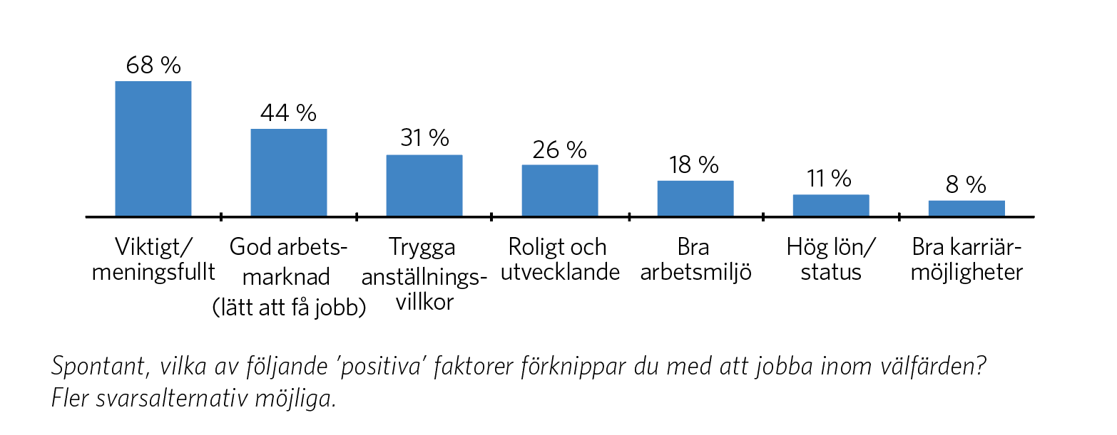
Uppfattningen om välfärdsjobben
Spontant, vilka av följande ’positiva’ faktorer förknippar du med att jobba inom välfärden? Fler svarsalternativ möjliga.
Notes:
Det är positivt att de flesta personer mitt i livet uppfattar välfärdsjobben som meningsfulla, särskilt om vi ser till preferenserna från tidigare som visar att många tycker det är viktigt att ha jobb som gör skillnad. Däremot förknippas jobben i lägre utsträckning med bra karriärmöjligheter, hög lön och god arbetsmiljö.
Givet välfärdens stora rekryteringsbehov är det något förvånande att inte fler har associationen god arbetsmarknad – här behöver arbetsgivarna göra mer för att belysa vilka möjligheter som finns.

Slide 27
Råd till kommuner och regioner
Öppna svar på frågan ”Vad tycker du att kommuner och regioner borde göra för att fler ska vilja arbeta där?”

Slide 28
